Slide 1
Методика PEST- анализ (STEP) к.э.н., доцент кафедры международного туризма и гостиничного бизнеса Нежельченко Е.В. к.э.н., доцент кафедры международного туризма и гостиничного бизнеса Ясенок С.Н.

Slide 2
PEST анализ — простой и удобный метод для анализа макросреды (внешней среды) предприятия. Методика PEST анализа часто используется для оценки ключевых рыночных тенденций отрасли, а результаты PEST анализа можно использовать для определения списка угроз и возможностей при составлении SWOT анализа компании. PEST анализ является инструментом долгосрочного стратегического планирования и составляется на 3-5 лет вперед, с ежегодным обновлением данных. Может быть выполнен в виде матрицы из 4 квадрантов.

Slide 3
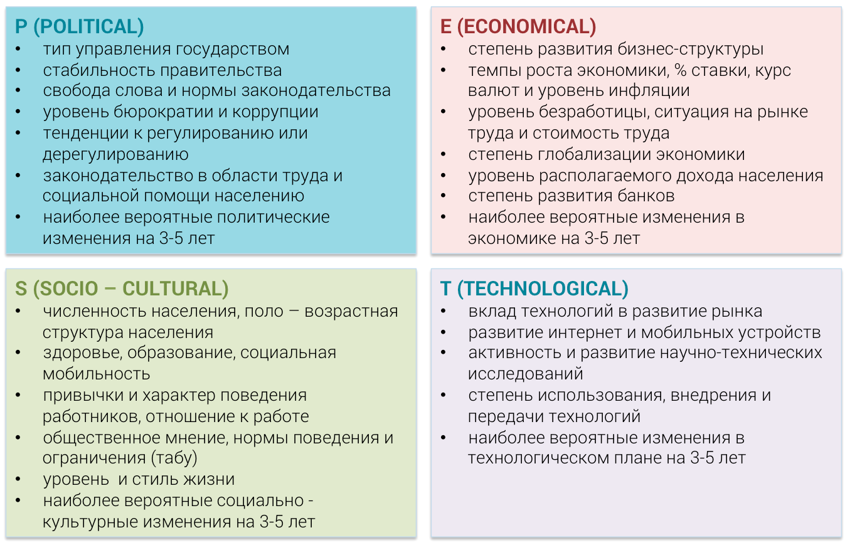

Slide 4
Основные факторы PEST анализа
PEST анализ является аббревиатурой следующих показателей отрасли: политические (Р), экономические (Е), социально — культурные (S) и технологические (Т). Разберем каждую группу показателей более подробно.
P (Political)
P (Political) — факторы политико-правового окружения компании. При анализе политико — правового окружения отрасли, рынка или страны рекомендуется ответить на вопросы относительно ключевых изменений в области политической стабильности и правового регулирования.

Slide 5
E (Economical) — факторы экономического состояния рынка. В ходе анализа данной группы факторов необходимо определить 6 ключевых параметров, характеризующих состояние экономики страны/ рынка, на котором функционирует компания.
Динамика развития экономики — спад, рост, стагнация
Изменение курсов валют, стоимости капитала
Изменение уровня безработицы
Изменение уровня инфляции
Изменение располагаемого дохода на душу населения
Тенденции в банковской сфере
S (Socio — cultural) — факторы социального и культурного состояния рынка. В ходе анализа данной группы факторов необходимо описать 5 ключевых параметров:
Изменение демографического состояния: движение населения (убыль или рост), поло-возрастная структура рынка, изменение расовой принадлежности
Уровень образованности населения, в том числе уровень квалифицированности кадров
Особенности менталитета, важные культурные ценности
Изменение социальных слоев населения
Изменение вкусов и предпочтений аудитории, устоявшиеся мифы и предубеждения

Slide 6
T (Technological) — факторы, характеризующие технологический прогресс в отрасли. Данная группа факторов требует детального анализа, так как в эпоху технологического процесса именно изменение в технологии может кардинально изменить устоявшееся состояние рынка.
В ходе анализа технологических факторов необходимо обратить внимание на 4 параметра:
Возможные изменения в ключевых технологиях, используемых на рынке (инновации в оборудовании, материалах, в бизнес-моделях и методах ведения бизнеса)
Влияние интернет на развитие рынка
Влияние мобильных технологий на развитие рынка
Инновации в информационных технологиях, позволяющих более эффективно конкурировать на рынке

Slide 7
Проводя PEST анализ, нужно описывать не просто текущее состояние каждого фактора, а прогнозировать его изменение на ближайшее 3-5 лет. Именно оценка влияния фактора в долгосрочной перспективе на прибыль компании позволяет применять полученные данные для формирования стратегии.
Подойдите к процессу составления PEST анализа досконально. Не нужно жалеть времени и подробно опишите по каждому фактору ключевые тенденции на 3-5 лет. Затем, посмотрите на все факторы и оставьте только те, которые могут повлиять на прибыль компании в будущем. После того, как значимые факторы, способные повлиять на прибыль компании определены, начинается самый сложный этап анализа: разработка тактических действий, которые могут снизить отрицательное влияние фактора на деятельность компании и максимизируют прибыль.
Если компания реализует свои товары на разных географических рынках и функционирует в разных отраслях — рекомендуется проводить PEST анализ для каждой отрасли, для каждого рынка.

Slide 8
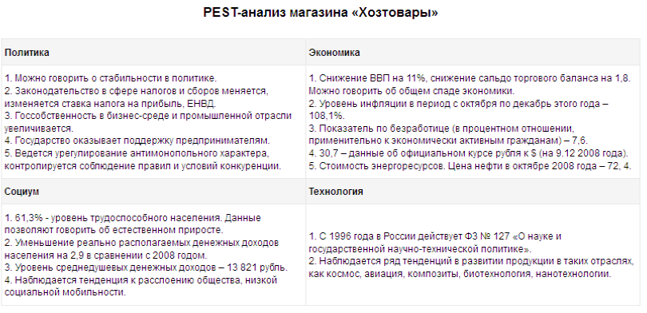

Slide 9
Спасибо за внимание!

